Slide 1
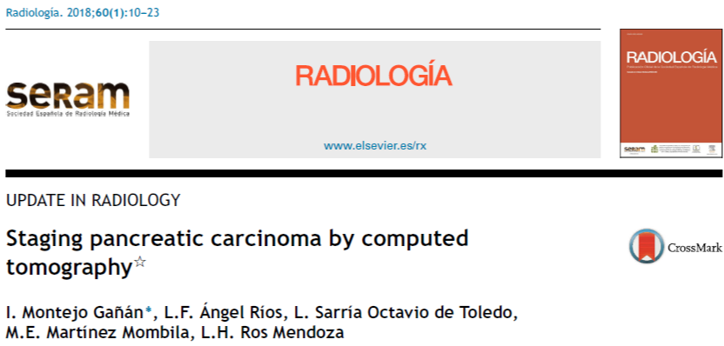
СТАДИРОВАНИЕ РАКА ПОДЖЕЛУДОЧНОЙ ЖЕЛЕЗЫ С ПОМОЩЬЮ КОМПЬЮТЕРНОЙ ТОМОГРАФИИ ЧАСТЬ 1
Федеральное государственное бюджетное образовательное учреждение высшего образования «Красноярский государственный медицинский университет имени профессора В.Ф. Войно-Ясенецкого » Министерства здравоохранения Российской Федерации Кафедра Лучевой диагностики ИПО
Выполнила: ординатор 2 года обучения
кафедры лучевой диагностики ИПО
Бикищенко Екатерина Николаевна

Slide 2
ЦЕЛЬ
обзор системы стадирования аденокарциномы поджелудочной железы, основанный на применении и ограничении метода КТ

Slide 3
ВВЕДЕНИЕ
В современном мире аденокарцинома поджелудочной железы становится все более распространенной.
Ранняя диагностика и точное определение стадии имеют решающее значение для терапевтического подхода
Notes:
- В современном мире

Slide 4
ЭПИДЕМИОЛОГИЯ
Аденокарцинома (протоковая) поджелудочной железы- это вторая по распространенности опухоль пищеварительного тракта.
Частота встречаемости: 8-10 случаев на 100 000 человек.
На момент постановки диагноза в 40-50% случаев возникают метастазы.
Хирургическое вмешательство помогает только на начальных стадиях - 10-20% пациентов.
Выживаемость: в среднем через 5 лет, включая все стадии заболевания, составляет 5-6%
Notes:
убрать

Slide 5
МЕТОДЫ ВИЗУАЛИЗАЦИИ
МСКТ;
МРТ;
ПЭТ-КТ;
Эндоскопическое ультразвуковое исследование;
Диагностическая лапароскопия

Slide 6
МРТ
более эффективный метод визуализации мелких метастазов в печени и брюшине.
играет важную роль в дифференциальной диагностике протоковой аденокарциномы и других заболеваний поджелудочной железы

Slide 7
МСКТ
более эффективный метод в оценке размеров опухоли и степени вовлеченности близлежащих органов, сосудов
выявление отдаленных метастазов

Slide 8
МСКТ
Факторы, влияющие на результаты КТ
Технические аспекты КТ, направленные на улучшение визуализации паренхимы поджелудочной железы;
Факторы, связанные с используемым контрастным веществом (объём, концентрация, скорость введения);
Особенности пациентов (возраст, вес, состояние сердечно-сосудистой системы)

Slide 9
МСКТ
Время между диагностической КТ и хирургическим вмешательством должны быть не более 25 дней.
При типичных КТ- признаках аденокарциномы поджелудочной железы и выраженных критериев резектабельности рекомендуется хирургическое вмешательство, без морфологической верификации.
При неубедительных признаках аденокарциномы и нерезектабельности необходимо новое исследование по определенному протоколу КТ
Notes:
..КТ- признаках
..морфологической верификации

Slide 10
СТАНДАРТНЫЙ ПРОТОКОЛ КТ ДЛЯ ДИАГНОСТИКИ ПРОТОКОВОЙ АДЕНОКАРЦИНОМЫ ПОДЖЕЛУДОЧНОЙ ЖЕЛЕЗЫ
Параметры | Описание
Режим сканирования | спиральный
Толщина среза | 0,5-1 мм
Интервал | равен толщине среза
Контраст | Йодсодержащие: Концентрация > 300 мг/мл Объем: 100-120 мл Скорость: 3-5 мл/с Пероральные: 750 мл воды

Slide 11
СТАНДАРТНЫЙ ПРОТОКОЛ КТ ДЛЯ ДИАГНОСТИКИ ПРОТОКОВОЙ АДЕНОКАРЦИНОМЫ ПОДЖЕЛУДОЧНОЙ ЖЕЛЕЗЫ
Параметры | Описание
Фаза | Без контраста (необязательно) С болюсным введением контрастного вещества: • Порог на аорте 150 HU • Паренхиматозная фаза: задержка 10 с • Венозная фаза: задержка 35 с
Реконструкция изображений | Аксиальная плоскость, толщина 2-3 мм Корональное и сагиттальное мультиплоскостное переформатирование, толщина 2-3 мм Максимальной интенсивности и 3D-проекции (необязательно)

Slide 12
ФАЗЫ СКАНИРОВАНИЯ
Паренхиматозная | Венозная
Максимальная васкуляризация паренхимы поджелудочной железы и магистральных артерий КТ: гиподенсная опухоль на фоне гиперденсной паренхимы поджелудочной железы | Максимальная васкуляризация паренхимы печени и минимальная паренхимы поджелудочной железы по отношению к артериальной фазе КТ: гиподенсные метастазы на фоне гиперденсной печеночной паренхимы

Slide 13
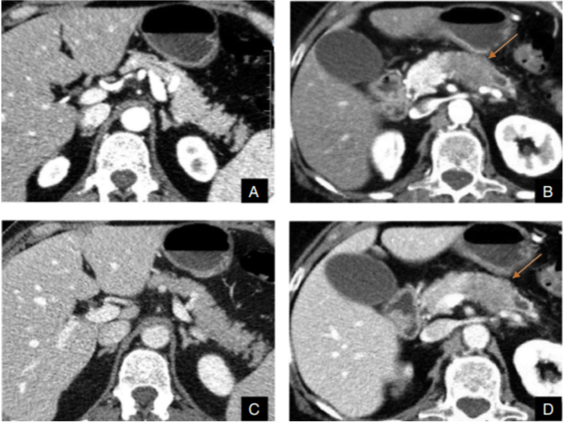
МСКТ ОБП, АКСИАЛЬНАЯ ПЛОСКОСТЬ, ПРОТОКОВАЯ АДЕНОКАРЦИНОМА ПОДЖЕЛУДОЧНОЙ ЖЕЛЕЗЫ
(A),(B) Паренхиматозная фаза
(C),(D) Венозная фаза
(B) и (D) Гиподенсное образование с нечетким контуром в теле поджелудочной железы; очаговая атрофия железы и расширение дистального протока

Slide 14
СОСУДИСТАЯ ИНВАЗИЯ ПРИ ПРОТОКОВОЙ АДЕНОКАРЦИНОМЕ ПОДЖЕЛУДОЧНОЙ ЖЕЛЕЗЫ
Сосудистая инвазия встречается в 21-64 %.
Чаще всего поражаются верхние брыжеечные сосуды (анатомическая близость к паренхиме верхней части поджелудочной железы).
Венозная инвазия опухоли >, чем артериальная
Критерии сосудистой инвазии (D.S.K. Lu и др., 1997 г.):
контакт с опухолью >180^{о} или 50% окружности сосуда: высокий признак сосудистой инвазии;
контакт с опухолью < 50% окружности сосуда: сомнительный признак сосудистой инвазии, что не является противопоказанием для проведения радикальное резекции
Notes:
Название: Сосудистая инвазия при протоковой аденокарциноме поджелудочной железы

Slide 15
СОСУДИСТАЯ ИНВАЗИЯ ПРИ ПРОТОКОВОЙ АДЕНОКАРЦИНОМЕ ПОДЖЕЛУДОЧНОЙ ЖЕЛЕЗЫ
Оцениваемые параметры | Показатели
Общие для верхней брыжеечной артерии, чревного ствола, общей печеночной артерии, воротной вены, верхней брыжеечной вены и анатомические варианты расположения сосудов: Степень вовлеченности сосудов в опухоль Неровность контура или степень проходимости сосудов Инфильтрация жировой клетчатки Окклюзия и/тромбоз | >180^{о} или ≤180^{о} >180^{о} или ≤180^{о} присутствует или отсутствует присутствует или отсутствует
Notes:
Название: Сосудистая инвазия при протоковой аденокарциноме поджелудочной железы
Циркулярный «охват» опухолью верхней брыжеечной артерии ≤180° (См. Клинические рекомендации по диагностике и лечению злокачественных опухолей поджелудочной железы)

Slide 16
СОСУДИСТАЯ ИНВАЗИЯ ПРИ ПРОТОКОВОЙ АДЕНОКАРЦИНОМЕ ПОДЖЕЛУДОЧНОЙ ЖЕЛЕЗЫ
Оцениваемые параметры | Показатели
Верхняя брыжеечная артерия: распространение Чревный ствол: распространение Бифуркация: распространение Анатомические варианты расположения сосудов | присутствует или отсутствует присутствует или отсутствует присутствует или отсутствует добавочная правая печеночная артерия, замещающая общая печеночная артерия.
Верхняя брыжеечная вена: распространение на воротную вену опухолевый или сосудистый тромб коллатеральные вены | присутствует или отсутствует присутствует или отсутствует (воротная, верхняя брыжеечная или селезеночная вены) присутствует или отсутствует
Notes:
Странные сокращения: либо латынь, либо русский
Название (см предыдущий слайд)

Slide 17
СОСУДИСТАЯ ИНВАЗИЯ ПРИ ПРОТОКОВОЙ АДЕНОКАРЦИНОМЕ ПОДЖЕЛУДОЧНОЙ ЖЕЛЕЗЫ
Оптимальная плоскость для оценки степени сосудистой инвазии перпендикулярна ходу сосуда:
Мультиплоскостные, а также 3D-реконструкции могут помочь оценить резектабельность и анатомическое расположение сосуда при планировании операции
верхняя брыжеечная аретрия и верхняя брыжеечная вена: аксиальная
воротная вена и общая печеночная аретрия: корональная или сагиттальная

Slide 18
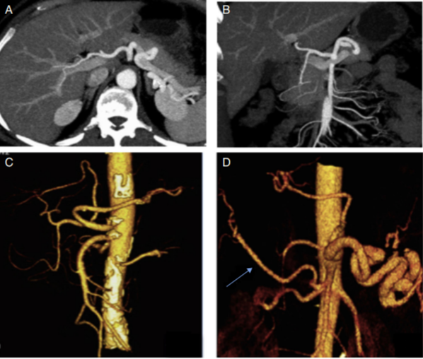
СОСУДИСТАЯ ИНВАЗИЯ ПРИ ПРОТОКОВОЙ АДЕНОКАРЦИНОМЕ ПОДЖЕЛУДОЧНОЙ ЖЕЛЕЗЫ. РЕКОНСТРУКЦИЯ ИЗОБРАЖЕНИЙ
(A) и (B) Проекции максимальной интенсивности в корональной плоскости
(A) Визуализация чревного ствола; печеночной артерии; селезеночной артерии.
(B) Визуализация печеночной артерии; ветви верхней поджелудочно-двенадцатиперстной артерии и ветви верхней брыжеечной артерии.
(C) и (D) Объемные реконструкции магистральных сосудов
(D) Замещающая общая печеночная артерия отходит из верхней брыжеечной артерии
Notes:
- Нарушен ход слайдов. Это изображение, судя из логики презентации относится к разделу сосудистой инвазии, а, исходя из статьи, это изображение относится уже к разделу артериальной инвазии

Slide 19
АРТЕРИАЛЬНАЯ ИНВАЗИЯ ПРИ ПРОТОКОВОЙ АДЕНОКАРЦИНОМЕ ПОДЖЕЛУДОЧНОЙ ЖЕЛЕЗЫ
Опухолевая инвазия артериального ствола крупного калибра (чревный ствол, верхняя брыжеечная артерия, общая печеночная артерия) требует тщательного анализа при планировании операции.
Пропущенная диагностика аномального отхождения артерии может вызвать послеоперационные осложнения (свищ желчного пузыря; ишемия; стеноз желчно-кишечного анастомоза и др.).
Оценивается: степень контакта опухоли, деформация стенки (выбухание или стеноз), анатомическое строение артерий
Notes:
Пропущенная диагностика..

Slide 20
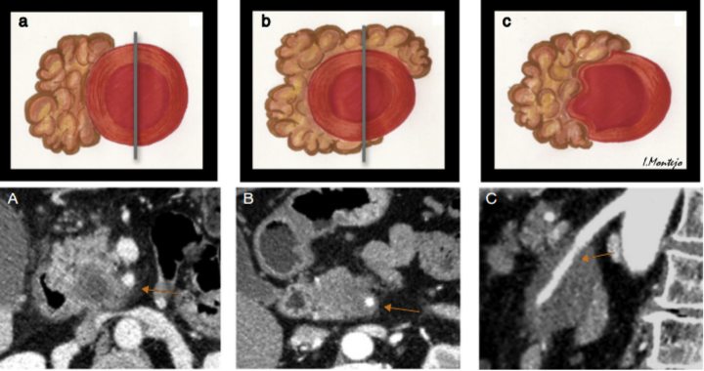
АРТЕРИАЛЬНАЯ ИНВАЗИЯ ПРИ ПРОТОКОВОЙ АДЕНОКАРЦИНОМЕ ПОДЖЕЛУДОЧНОЙ ЖЕЛЕЗЫ
МСКТ ОБП с КУ, артериальная фаза, аксиальная (А,В) и сагиттальная (С) плоскости
гиподенсное образование поджелудочной железы с нечеткими контурами, циркулярно окружающее верхнюю брыжеечную артерию:
А
В
С
<180°
окружности сосуда; неровность контура отсутствует
>180° окружности сосуда; неровность контура отсутствует
≤180^{о}
окружности сосуда; неровность контура и сужение присутствует

Slide 21
АНАТОМИЧЕСКИЕ ВАРИАНТЫ РАСПОЛОЖЕНИЯ СОСУДОВ
аберрантная печеночная артерия:
добавочная левая печеночная артерия из левой желудочной артерии
варианты отхождения общей печеночной артерии:
замещающая правая печеночная артерия из верхней брыжеечной артерии
удвоение общей печеночной артерии
от брюшной аорты
от верхней брыжеечной артерии
Notes:
Варианты отхождения общей печеночной артерии:
От брюшной аорты..
От…
..общей печеночной..

Slide 22
Продолжение следует…………..

